Slide 1
Профессии сотрудников детского сада.

Slide 2
Куда вас по утрам приводят мамы и папы?
Любим все мы детский сад. В нем полным- полно ребят. Раз, два, три, четыре, пять… Жаль, что всех не сосчитать. Может сто их, может двести, Хорошо, когда мы вместе

Slide 3
Кто забоится о том, чтобы детский сад был от года к году краше?
За то, чтоб дом наш-детский сад
Был год от года краше,
Сказать «спасибо» мы должны,
Заведующей нашей

Slide 4
Кто встречает вас каждое утро в детском сад?
Учит вежливости нас,
Прочитает вслух рассказ,
Не учитель, не писатель,
Это наша воспитатель!

Slide 5
Кто организует интересные праздники и развлечения для ребят?
В каждой группе знают все,
Методистом трудно быть.
Это значит очень-очень
Надо всех ребят любить

Slide 6
Кто поддерживает чистоту и прядок в группе?
В детском садике обед, Повар пробу с блюд снимает. Но ведь мамы рядом нет, Кто ж на стол там накрывает?

Slide 7
Кто учит вас петь и танцевать в детском саду?
Спасибо музыкантам
За музыку и смех

Slide 8
А кто готовит вкусные обеды для вас?
В ресторане их найду я-
Эти люди в колпаках,
Над кастрюлями колдуют,
С поварёшкою в руках.

Slide 9
Кто вас учит бегать, прыгать лазать?
Спортивным быть теперь вновь модно! Со спортом много ты поймешь: Спорт - и здоровье без таблеток, Спорт - и веселье без забот. С друзьями спортом заниматься, Поверь, реально круглый год

Slide 10
Кто поддерживает порядок во дворе детского сада?
Он в мороз и зной всегда Не пугается труда. Он с лопатой и метлой Гонит с улиц сор долой

Slide 11
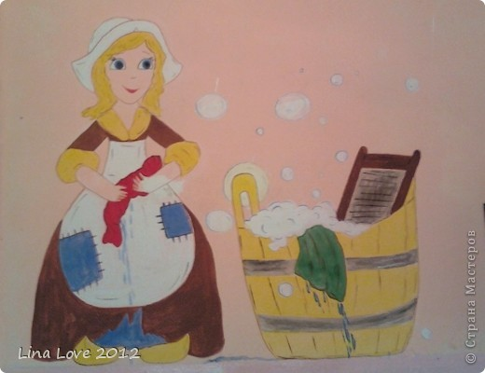
Люди ещё каких профессий работают в детском сад?
Чтобы был нормальным быт, Садик был всегда открыт, Пусть в тени, не на виду, Но работают в саду: Медсестра, завхоз, бухгалтера, Сторож, прачка, Также кладовщица Помогают нам учиться.

